Slide 1
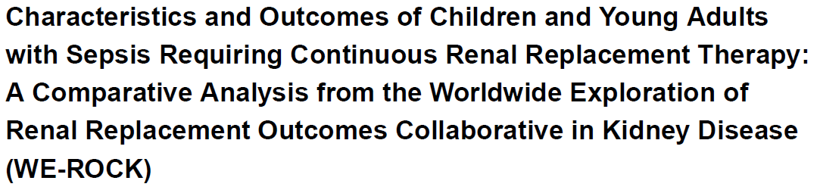
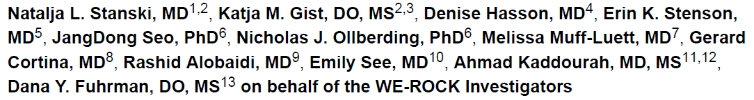
Jennifer Walker
Journal Club 4-5-2026

Slide 2
Introductie
PICU: 10% opname ivm sepsis, wv 1 op de 5 CRRT – prognose slecht.
Weinig data over best practice: gebruik van CRRT voor verbeteren nierherstel en outcome bij kinderen met sepsis.
Aanbeveling surviving sepsis campaign (weak): overweeg gebruik van CRRT bij AKI of fluid overload.
WE-ROCK: Worldwide Exploration of Renal Replacement Outcomes Collaborative in Kidney disease

Slide 3
2 vraagstellingen
1. Beschrijven en vergelijken van karakteristieken en uitkomsten tussen septische en niet septische patiënten met AKI/overvulling ad CRRT
2. Identificeren van factoren geassocieerd met ‘major adverse kidney events’ op dag 90 vanaf begin van CRRT bij sepsis patiënten

Slide 4
Methoden
Data collection: WE-ROCK = 9 landen, 24 centra (PICU, NICU, CICU)
Inclusie:
Leeftijd 0-25 jaar met CRRT voor AKI of overvulling
Exclusie:
Dialyse in VG
Congenitale afw nieren/urinewegen met kans op end stage kidney disease
ECMO
CRRT voor andere indicatie
Notes:
Landen: USA, Canada, Italie, Oostenrijk, Spanje, Engeland, Australie, Japan, Qatar, Frankrijk,

Slide 5
Definities
Sepsis: Behandeling voor ‘known or suspected’ infectie met 2 SIRS criteria
24 uur voor start CRRT OF
Tijdens opname waarbij CRRT binnen 1 week na opname is gestart
Baseline serum creatinine = laagste creat binnen 90 dagen voor PICU opname. Of berekende waarde adhv bsa en GFR van 100.
Ernst ziekte:
PRISM III
PELOD-2
VIS
Notes:
PRISM ped risk of mortality
PELOD ped logistic organ dysfunction
VIS vasoactive inotrope scale

Slide 6
Definities (2)
Vasoactive exposure:
1. Gedurende 1e 48 uur: (DIALY TRAUMA?)
a. geen vasoactieve medicatie / afgebouwd
b. Vasoactieve medicatie niet veranderd / opgehoogd
2. 1e week van CRRT: hoeveel dagen is vasoactieve medicatie nodig geweest?
Notes:
Bij 48 uur is meer of zelfde vasoactieve medicatie indicatie dat er sprake kan zijn van dialy trauma? Dus te negatief trekken en hierbij langdurige / meer support nodig – wellicht nadelig voor patiënt? Meestal is patiënt na 48 uur namelijk wel stabieler door vullingen en behandeling.

Slide 7
Uitkomsten
PRIMARY OUTCOME: MAKE-90 = major adverse kidney event within 90 days na start CRRT
Overlijden
RRT afhankelijkheid
Persisterend nierfalen (>25% afname in GFR vanaf baseline)
SECONDARY OUTCOME:
Succesvol staken van RRT (>72 uur van RRT na staken)
CRRT duur
28 dagen beademingsvrije periode en PICU vrije dagen
ICU LOS
In hospital mortality
Notes:
LOS Length of stay

Slide 8
Resultaten
1016 patiënten, wv 446 (44%) met sepsis
53/446 (12%): <48 uur na start CRRT overleden – geëxcludeerd (sepsis ptn)
Demografische gegevens: septische patiënten →
Ouder
Ernstiger ziek (PRISM, PELOD, VIS)
Lagere Trombo’s
Hogere cumulatieve positieve vochtbalans bij start CRRT
Net zo vaak citraat – echter vaker geen antistolling, minder vaak heparine.

Slide 9
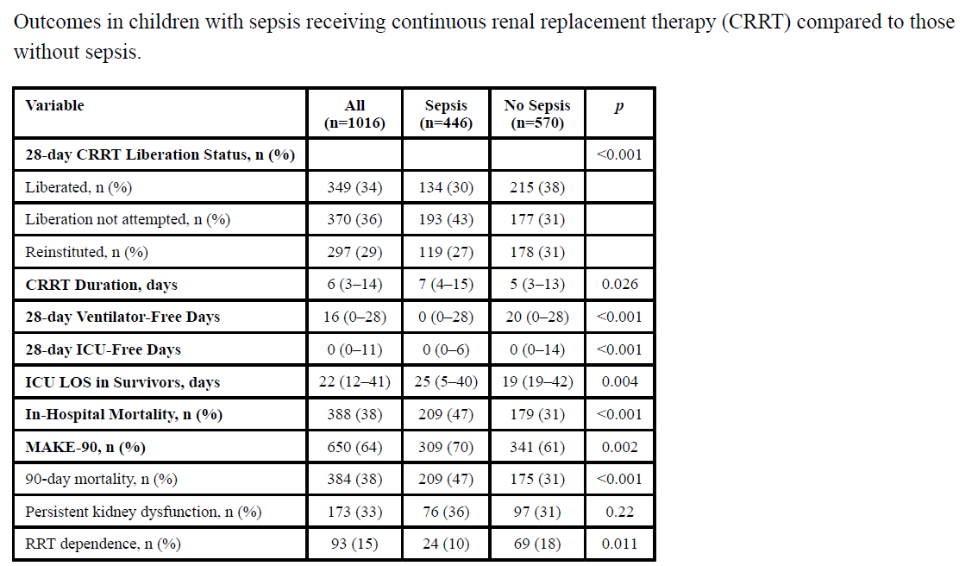
Resultaten (2)
650/1016 (64%): MAKE-90
384: overleden (59%)
173: persisterend nierfalen (27%)
93: RRT afhankelijkheid (14%)
Septische patiënt:
Langere duur van CRRT
Langere IC opname
Minder beademingsvrije dagen
Hogere in hospital mortality
Hogere MAKE-90
RRT dependence: lager bij overleven
Notes:
major adverse kidney event within 90 days na start CRRT
Overlijden
RTT afhankelijkheid
Persisterend nierfalen (>25% afname in GFR vanaf baseline)

Slide 10
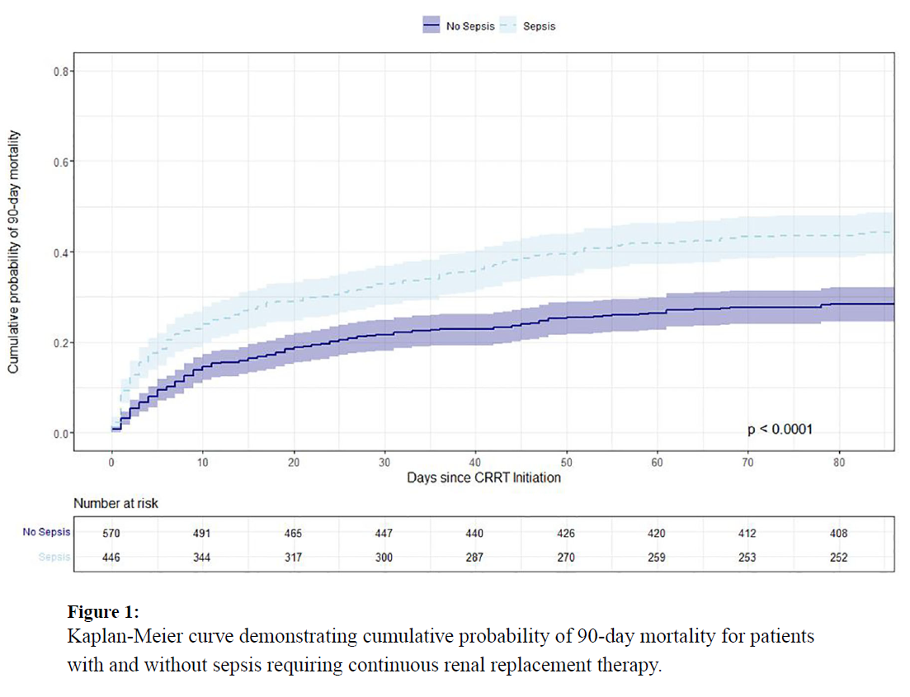
Resultaten (3)
Cumulatieve kans op 90 dagen mortaliteit: hoger voor septische patiënt

Slide 11
Resultaten (4)
MAKE-90 bij septische patiënten: Factoren die hiermee geassocieerd zijn
Ouder
Pre-existing comorbidity
Lagere baseline serum Creatinine (ook vaker bekend)
Vaker zelfde of hogere vaso-actieve medicatie nodig in 1e 48 uur van CRRT
Uberhaupt langer vaso-actieve medicatie nodig
Vaker opgenomen voor resp falen, CNS dysfunctie, primaire cardiale indicatie
Geen invloed:
Vochtbalans

Slide 12
Resultaten (5)
Hoe meer dagen vasoactieve support tijdens CRRT (septische patiënt):
Hoe groter de kans op MAKE-90 (OR 1,16, 95% BI 1,05-1,28, p=0,003) en in-hospital mortality (OR 1,20, 95% BI 1,1-1,32, p< 0,001)
In hospital mortality bij CRRT:
Geen vaso-actieve Rx: 27%
7d vaso-actieve Rx: 63%

Slide 13
Resultaten (6)
Notes:
Hoe langer je vasoactieve medicatie nodig hebt tijdens CRRT – hoe groter de kans op MAKE 90 en hoe groter de kans op in hospital mortality.
Mogelijkheden prognosticatie?

Slide 14
Discussie
Grote internationale multicenter study die factoren beschrijft en onderzoekt in patiënten 0-25 jaar met en zonder sepsis met CRRT – impact op uitkomst?
Nadelen:
Retrospectief: cave bias
VIS scores om ondervulling / hypotensie aan te tonen (geen gegevens tensie)
Nog oude sepsis criteria
Serum creat maar bij 55% bekend
Erg veel variabelen vergeleken: grotere kans op significantie

Slide 15
Conclusie
Vooral de duur van vaso-actieve medicatie in de eerste week van CRRT:
onafhankelijk geassocieerd met hogere mortaliteit en MAKE-90
Verder onderzoek nodig om interactie tussen vaso-actieve medicatie duur en slechte uitkomst in deze populatie beter te begrijpen (Dialy Trauma?).

Slide 16
gebruik op onze PICU?
Is het geven van vaso-actieve medicatie om de patiënt beter te kunnen ontwateren wel zo gunstig? → verder onderzoek nodig
Prognosticatie?
Notes:
Dit is voor alle patiënten, dus niet alleen septische patiënt, maar alle patiënten met CRRT op de PICU. Echter wel met vasoactieve medicatie, dus waarschijnlijk wel meer patiënten met een sepsis.

Slide 17
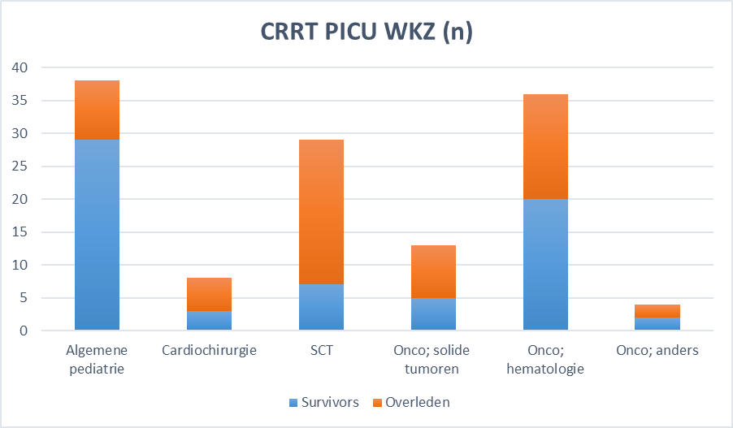
CRRT PICU WKZ 2011-heden

Slide 18
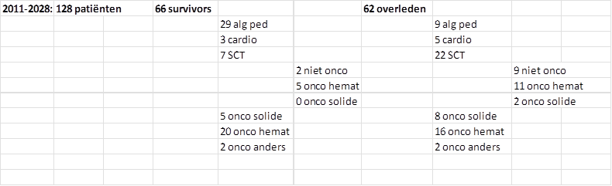
CRRT PICU WKZ 2011-heden

